Slide 1



Cobox Home automation

Slide 2





Analyse du projet : diapositive 2
Présentation
Centrale de domotique
Contrôle et supervision
COBOX
Archivage + affichage des données
Température d’un foyer
Wi-Fi
Actionneurs distants

Slide 3
Analyse du projet : diapositive 8
Appréciations
POSITIF
NÉGATIF
POINTS FORTS
POINTS FAIBLES
Contrôle automatisé des chauffages
Affichage de l’historique de température et humidité
Administration facile via connexion sécurisée
Interconnexion vers toute catégorie de chauffage
Ne contrôle à l’heure actuelle qu’un seul chauffage
Pas de mise à jour automatique
INTERNE
OPPORTUNITÉ
MENACE
Marché de la domotique pour particuliers et professionnels
Export à l’international
Prix abordable
Aucune menace car technologie sécurisée
EXTERNE

Slide 4
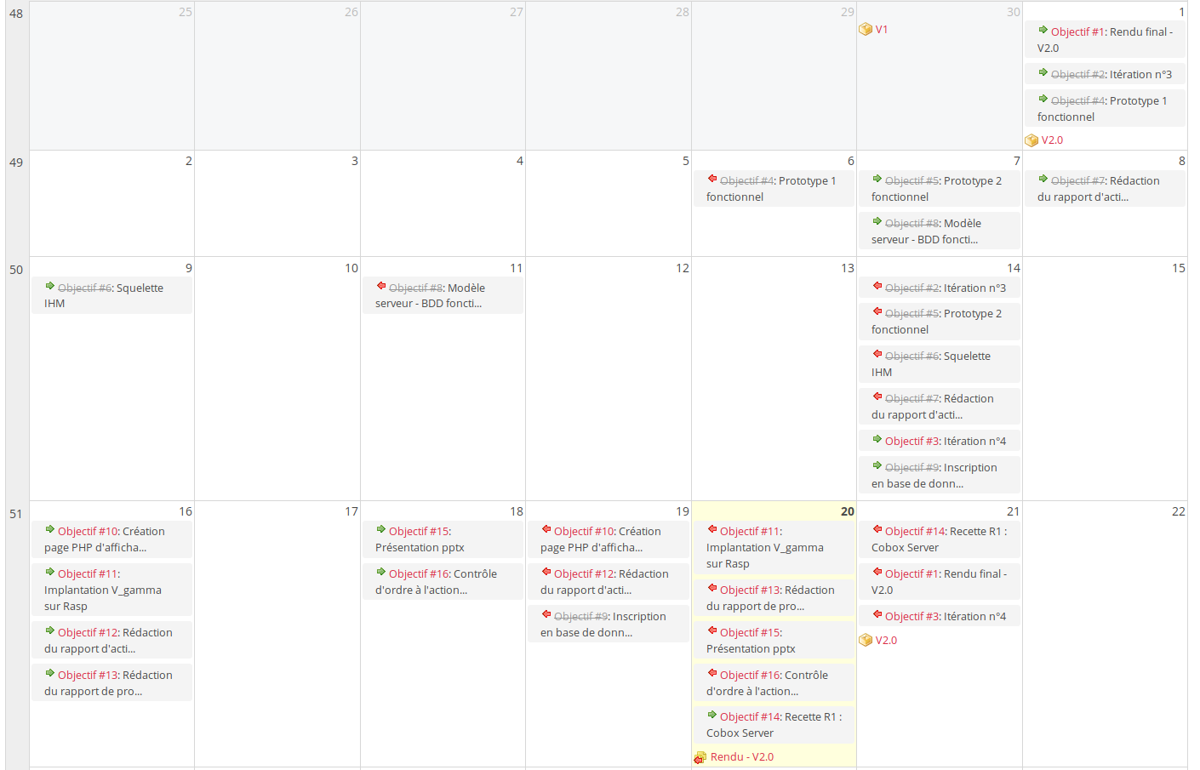
Analyse du projet : diapositive 3
Organisation du projet
Organisation globale
Paul Moyse
Chef de projet
Organisation globale de l’équipe
William Ilhe
Programmeur en chef
Responsable de l’architecture logiciel
Arnaud Legeas
Administrateur système
Responsable de l’architecture matérielle
Damien Desmarets
Responsable commerciale
Responsable communication
ITERATION 1
ITERATION 2
ITERATION 3
ITERATION 4
ITERATION 5
MindMap du modèle client / serveur
Création Base De Donnée
Mise en place de la FIFO
Connexion socket client / serveur
Cahier des charges finalisé
Début de configuration système du RasPi
Etude IHM Web
Muli clients
Création des Pipes nommés Père / Fils
IHM Web fonctionnelle
Base De Donnée MySQL fonctionnelle
Gestion de la BDD avec PHPMyAdmin
Modèle de communication des processus fonctionnel
Outil d’affichage de statistiques

Slide 5





Analyse du projet : diapositive 3
Gamme du projet
RoadMap
ITERATION 1
ITERATION 2
ITERATION 3
ITERATION 4
ITERATION 5
Connexion socket client / serveur
Cahier des charges finalisé
Début de configuration système du RasPi
MindMap du modèle client / serveur
Création Base De Donnée
Mise en place de la FIFO
Etude IHM Web
Muli clients
Création des Pipes nommés Père / Fils
IHM Web fonctionnelle
Base De Donnée MySQL fonctionnelle
Gestion de la BDD avec PHPMyAdmin
Modèle de communication des processus fonctionnel
Outil d’affichage de statistiques

Slide 6
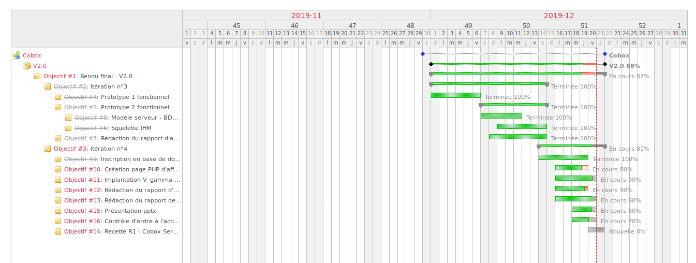
Analyse du projet : diapositive 3
Gamme du projet
Diagramme de GANTT
ITERATION 1
ITERATION 2
ITERATION 3
ITERATION 4
ITERATION 5
Connexion socket client / serveur
Cahier des charges finalisé
Début de configuration système du RasPi
MindMap du modèle client / serveur
Création Base De Donnée
Mise en place de la FIFO
Etude IHM Web
Muli clients
Création des Pipes nommés Père / Fils
IHM Web fonctionnelle
Base De Donnée MySQL fonctionnelle
Gestion de la BDD avec PHPMyAdmin
Modèle de communication des processus fonctionnel
Outil d’affichage de statistiques

Slide 7
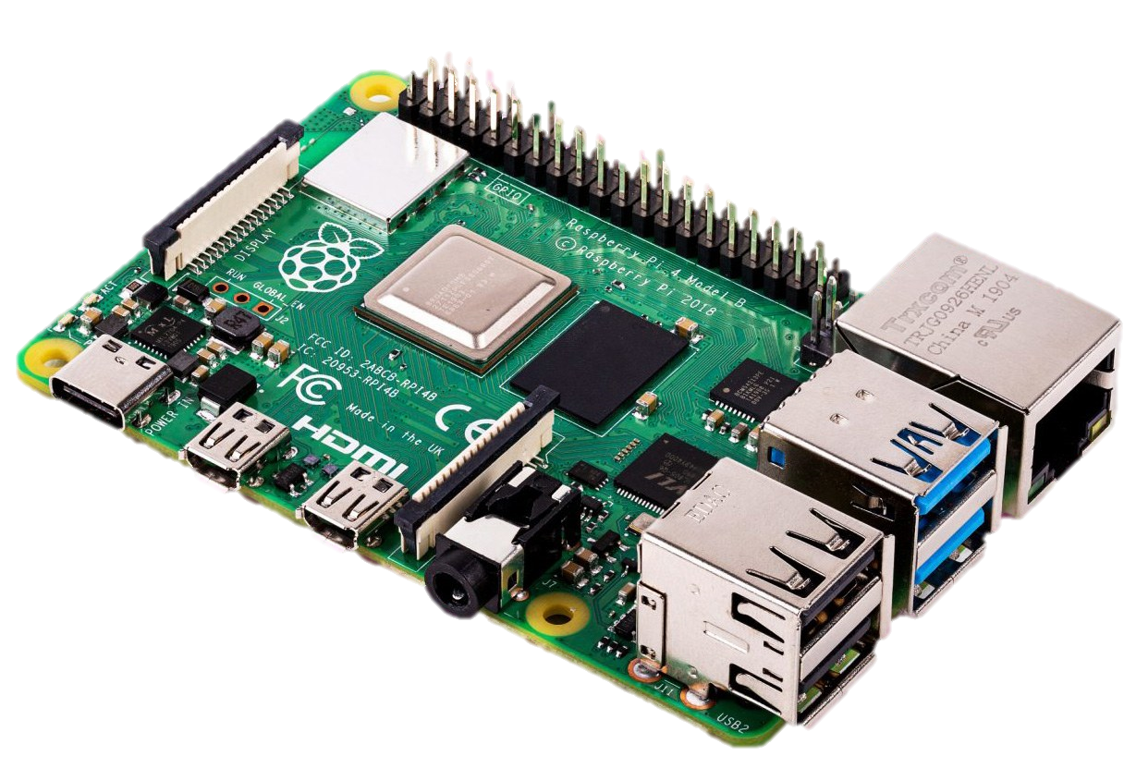
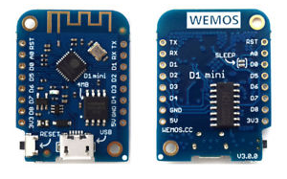
Analyse du projet : diapositive 4
Infrastructure matérielle
Raspberry Pi model 3 B+
Produit final sur modèle 2
ESP 8266
Weemos D1 mini
Relai simple
Capteur de température & humidité
Relai 10A – 230V
DHT 22

Slide 8
Analyse du projet : diapositive 4
Infrastructure matérielle
Raspbian
Version adapté de linux debian
Programmation C
Utilisation de fork
Wifi en mode AP
Création d’un utilisateur dédié
Access point – La Raspberry est en mode routeur
Nommé « isen »

Slide 9
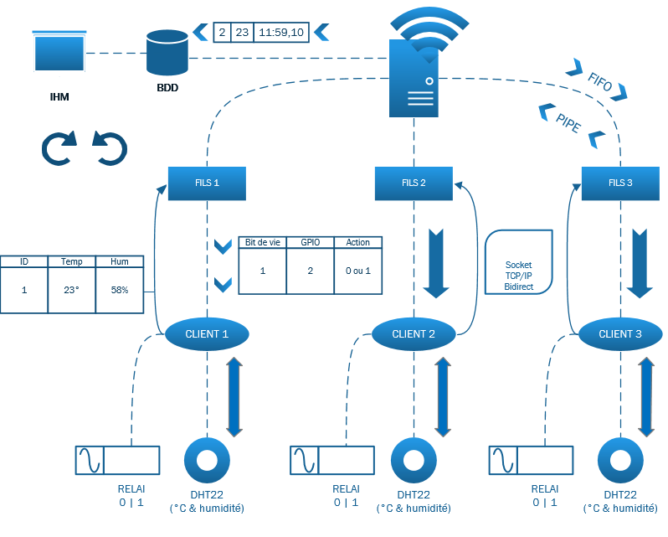
Analyse du projet : diapositive 4
Infrastructure logicielle

Slide 10
Analyse du projet : diapositive 4
Infrastructure donnée
Trame cliente
Id de l’actionneur | température | humidité
1 | 23,52 | 53,21
« Je suis l’actionneur 1, il fait 23,52° et 53,21% d’humidité »
Trame serveur
Bit de vie | GPIO | action
1 | 3 | 1
« Je suis en vie, passes le GPIO 3 à l’état 1 »

Slide 11
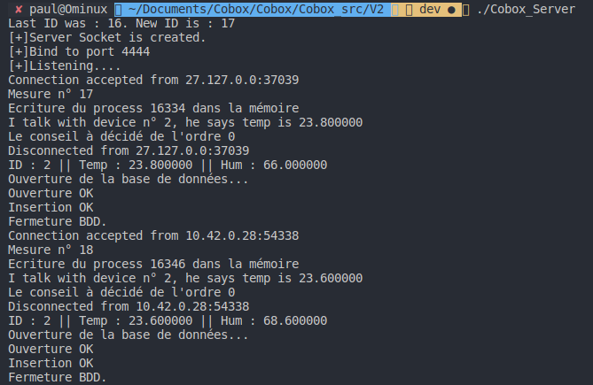
Analyse du projet : diapositive 8
Logiciel
Cobox Server
Modulable
N clients : aucune limite
Léger
Utilisation des performances limités
Ecologique
Portatif
Economique
Régulation du chauffage
Utilisation du réseau WiFi
Solution la moins chère du marché en France

Slide 12
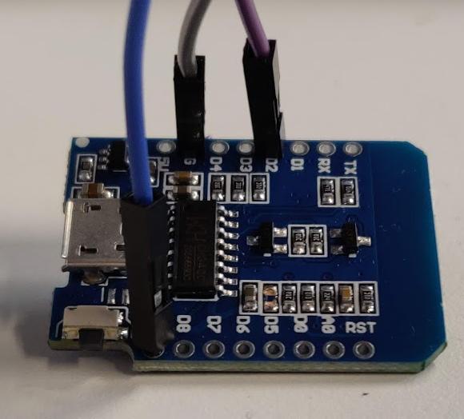
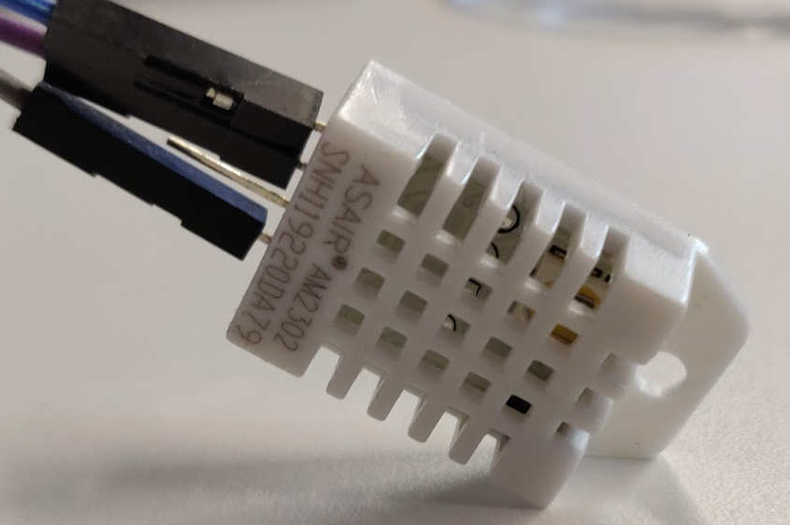
Analyse du projet : diapositive 8
Actionneur
Cobox Captor
Ecologique
Portatif
Economique
Utilisation de technologie ancienne génération
4 cm x 2 cm
Coût à l’achat : ~0,5€
ESP 8266 : Weemos D1 mini
DHT 22 : Température
& humidité

Slide 13
Analyse du projet : diapositive 8
Actionneur
Cobox Captor
1
Essai de connexion vers la PI
Si réussi, récupération des données
2
Envoi des données vers la PI
Attente de réception d’ordre
3
Traitement et interprétation de l’ordre reçu
Déconnexion du serveur PI

Slide 14
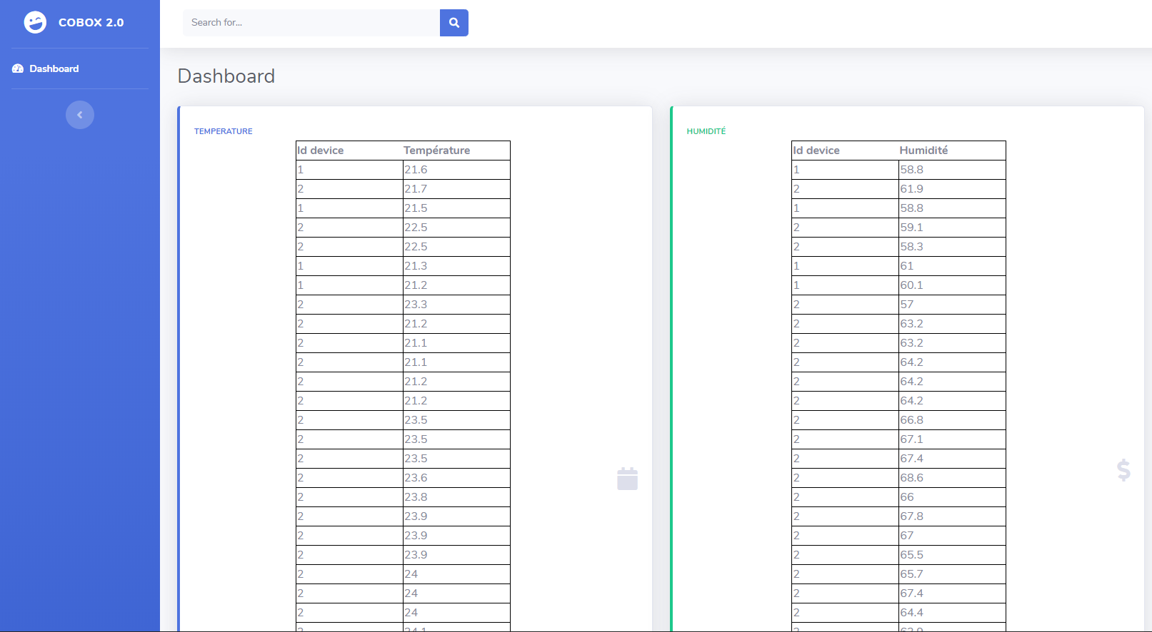
Analyse du projet : diapositive 8
Cobox Viewer
IHM Web
Hébergée sur la RaspBerry
Récupération des variables en BDD
Basé sur une architecture bootstrap
HTML / PHP / JavaScript
Utilisation de PDO_mysql
Responsive design

Slide 15
Démonstration

Slide 16
Analyse du projet : diapositive 8
Problèmes
Difficultés rencontrées
Gestion de plusieurs chauffages par un actionneur
Fonction trop complexe
Création des trames de contrôle
Déconnexions intempestives des actionneurs
Traitement des trames TCP
Utilisation de mémoire partagée
Perte d’informations
Utilisation de plusieurs méthode d’échange
Manque de temps
Processus fils en boucle infini
Chevauchement de trame
Choix d’un segment partagé
Modification de la structure logicielle
Création d’un système de contrôle de signe de vie
Adaptation des méthode de transmission

Slide 17
Analyse du projet : diapositive 10
Analyse du marché
Forte demande liée au prix fort abordable, et l’intéressement croissant pour la domotique
Mise en redondance possible avec une seconde infrastructure de secours
Duplication envisagée vers la supervision des portes / fenêtres, climatisation et électroménager

Slide 18
Merci

